Slide 1

НЕЙРОННЫЕ СЕТИ И МАШИННОЕ ОБУЧЕНИЕ
Лекция 1. Введение.
Формы представления первичных данных.
Представление численных данных.
Типы измеряемых физических величин. Точность.
Выделение статистик по выборкам для описания отдельных элементов информационных систем.

Slide 2
ВВЕДЕНИЕ

Slide 3

Дисциплина:
ОБРАБОТКА ДАННЫХ В КИБЕРФИЗИЧЕСКИХ И ИНТЕЛЛЕКТУАЛЬНЫХ СИСТЕМАХ
Преподаватель: Чуйко Владислав Александрович
chuykovladislav611@gmail.com
+375 (29) 853 07 96
N лекций, N лабораторных работ, тесты
Форма аттестации – ЭКЗАМЕН. Для допуска к ЭКЗАМЕНУ
необходимо сдать тесты, лабораторные работы НЕ НИЖЕ 4 БАЛЛОВ.
Группа в Telegram:

Slide 4
Условия сдачи ЭКЗАМЕНА
Задача
+
2 вопроса на зачете
Написаны все тесты
Сданы все лабораторные
При несданных лабораторных работах нельзя получить допуск к ЭКЗАМЕНУ.
Неуверенные знания при сдаче лабораторных работ также добавляют вопросы (или тесты) на экзамене по соответствующим темам.
Результаты сдачи лабораторных работ и тестов отображаются в Google Таблице

Slide 5
Раздел 1. Представление данных в информационных системах
Тема 1.1. Введение. Формы представления первичных данных. Представление численных данных. Типы измеряемых физических величин. Точность. Выделение статистик
по выборкам для описания отдельных элементов информационных систем.
Тема 1.2. Текстовая информация. Таблицы кодирования. Форматы хранения. Избыточность текстовой информации. Категориальные значения. Предварительная обработка текстовой информации. Векторизация текстового представления.
Тема 1.3. Аудиоинформация. Форматы и особенности организации хранения. Извлечение признаков на основе частотного анализа. Спектральное и кепстральное представление.
Тема 1.4. Работа с изображениями. Форматы и организация цифрового представления визуальной информации. Извлечение признаков на основе операции свертки и выделения характерных областей. Видео. Хранение видеоданных и извлечение признаков.
Раздел 2. Организация датасета как структурированного набора данных
Тема 2.1. Представление о датасете в задачах обработки данных и машинного обучения. Постановка задачи в матричном виде. Предварительная обработка датасета.
Тема 2.2. Анализ и визуализация данных. Корреляционный анализ. Понижение размерности и устранение избыточных признаков.
Тема 2.3. Организация параллельной обработки данных.
Раздел 3. Типы задач при обработке данных в экспертных системах
Тема 3.1. Регрессия. Задача оптимизации. Алгоритм градиентного спуска.
Тема 3.2. Задача классификации. Модели принятия решений. Универсальные аппроксиматоры на основе нейронных сетей. Оценка результатов классификации.
Тема 3.3. Анализ временных рядов.
Тема 3.4. Генерация данных. Порождающие модели.
Тема 3.5. Семантический анализ. Синтаксические задачи. Задачи на понимание и порождение.
Тема 3.6. Выделение признаков, преобразование размерности и представления данных на основе нейронных сетей.
Тема 3.7. Задачи детектирования, локализации и классификации при обработке изображений.
Тема 3.8. Рекомендательные системы. Обучение с подкреплением.
Тема 3.9. Задача кластеризации и выделения скрытой структуры в данных.
Тема 3.10. Выявление аномалий.

Slide 6

Лабораторные работы
(состоят из 4 модулей)
МОДУЛЬ 1
Лабораторная работа № 1.
Анализ временных рядов. Сравнение методов статистической обработки и нейронных сетей LSTM.
Лабораторная работа № 2.
Языковые модели
Лабораторная работа № 3.
LLM

Slide 7
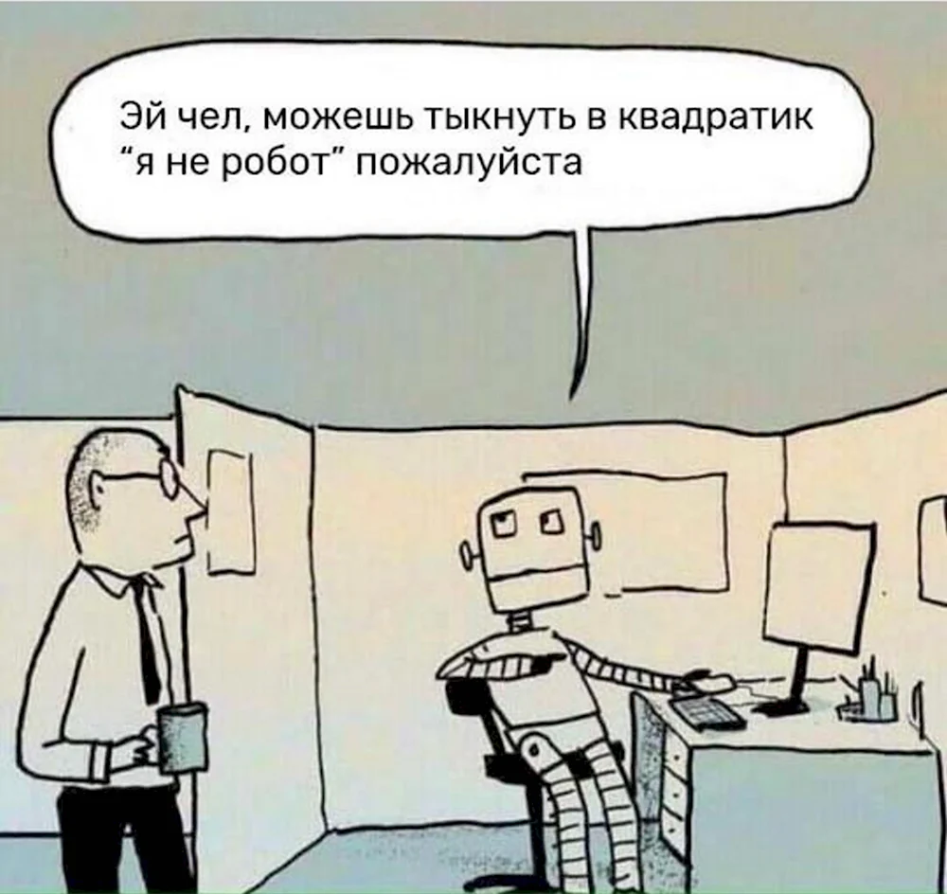
Литература. Книги
Christopher M. Bishop, Pattern recognition and machine learning
R. Rojas, Neural Networks. A systematic introduction
D. Kriesel, A Brief Introduction to Neural Networks
С. Хайкин, Нейронные сети
Т. Рашид, Создай свою нейросеть
Li Deng, Yu Dong, Deep Learning: Methods and Applications (2014)
I. Goodfellow, A. Courville, Deep Learning (2016)
С. Николенко, А. Кадурин, Е. Архангельская, Глубокое обучение (2018)
Timothy J. Ross, Fuzzy Logic With Engineering Applications
"Машинное обучение" — Андрей Бурков
"Python и машинное обучение" — Себастьян Рашка, Вахид Мирджалили
"Глубокое обучение для чайников" — Джон Мюллер, Лука Массаран
"Глубокое обучение" — Йошуа Бенжио, Иэн Гудфеллоу, Аарон Курвилл
"Hands-On Machine Learning with Scikit-Learn, Keras, and TensorFlow" — Орельен Жерон
"Speech and Language Processing" — Дэниэл Юракски, Джеймс Мартин
"Deep Learning for Natural Language Processing" — Питер Лайденс
"Deep Reinforcement Learning Hands-On" — Максим Лантушев

Slide 8

Литература.
Онлайн-ресурсы
yandexdataschool.ru
coursera.org
udacity.com/course/deep-learning--ud730
habrahabr.ru
arxiv.org
reddit.com/r/MachineLearning/
…

Slide 9

История

Slide 10

История
1500 – 600 гг. д.н.э.
Локаята (Чарвака) – материалистическое учение древней Индии
Первые философские рассуждения о концепциях, близких к искусственному интеллекту

Slide 11
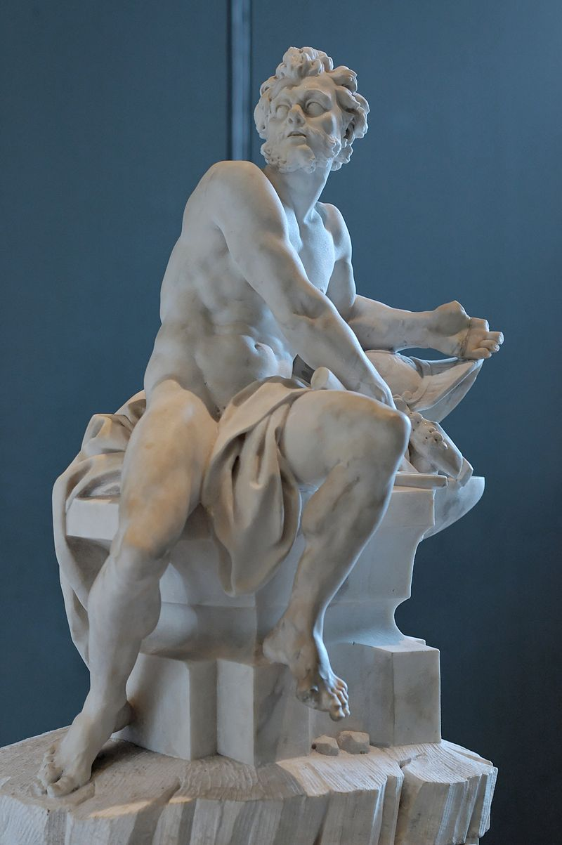
История
500 – 0 гг. д.н.э.
Мифы древней Греции
Упоминания механических или искусственно созданных человекоподобных существ – оживлённая статуя Галатеи, золотые воины Гефеста

Slide 12
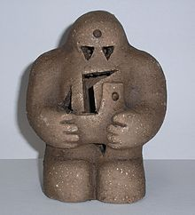
История
Средние века
Алхимия и искусственные алхимические существа
«Таквин» (Джабир ибн Хайян), «Гомункулы» (Парацельс), «Големы» (Махараль из Праги)

Slide 13
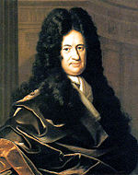
История
17 век
Математический формализм
Г. Лейбниц, Т. Гоббс, Р. Декарт – идеи о том, что рациональное мышление может быть строго формализовано и систематизировано, как алгебра или геометрия

Slide 14
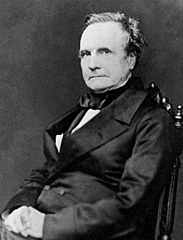
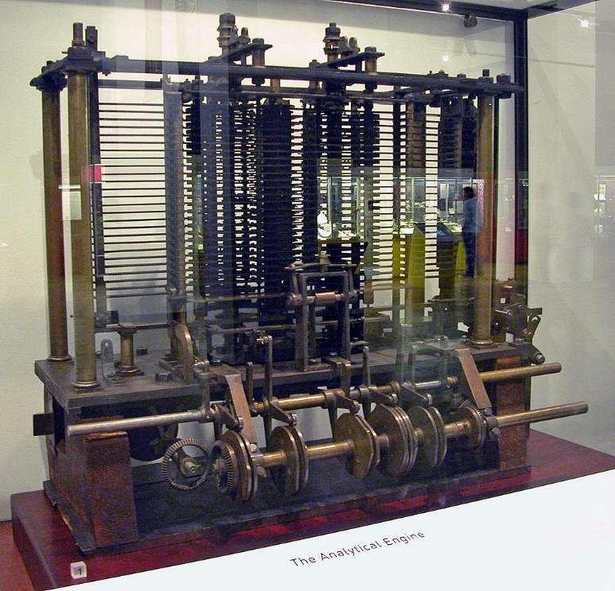
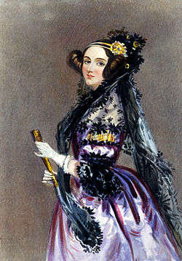
История
1828 - 1852 г.
Автоматизация вычислений
Дифференциальная и аналитическая машина Бэббиджа
Алгоритм вычисления чисел Бернулли Ады Лавлейс

Slide 15
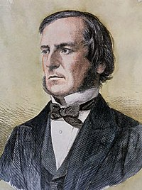
История
Конец 19 – начало 20 века
Зарождение математической логики
«Законы Мысли» Дж. Буль (1854) и последующие работы Джевонса, Пирса, Шрёдера и Хьюнтингтона в области алгебры логики

Slide 16
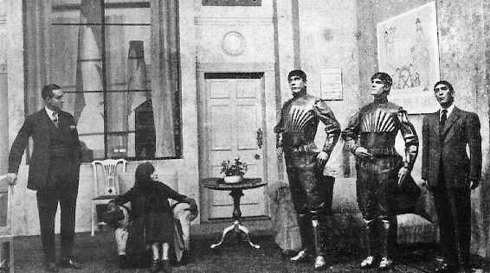
История
Начало 20 века
Научная фантастика и футурология
«Франкенштейн» М. Шелли, «R.U.R» К. Чапека (термин «робот»), работы А. Азимова

Slide 17
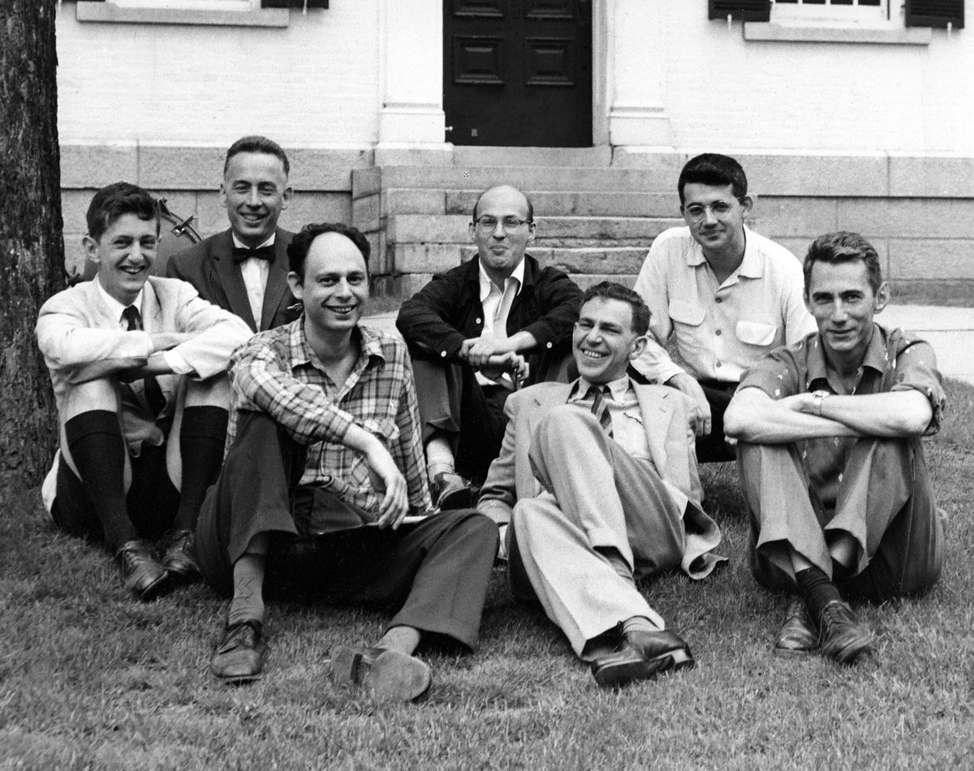
История
1952 – 1970
Зарождение искусственного интеллекта как области исследований, первая волна оптимизма
Кибернетика Н. Вейнера, теория информации К. Шеннона, теория вычислений А. Тьюринга, Дартмутский семинар, “AI Group”

Slide 18

История
1974 – 1980
«Зима искусственного интеллекта»
ALPAC и машинный перевод, отказ от персептронов, отчёт Лайтхилла

Slide 19
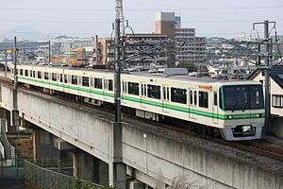
История
1980 – 1995
Расцвет экспертных систем и вторая «зима ИИ»
Теория нечетких множеств, Hitachi, XCON, «умная» потребительская электроника

Slide 20

История
1995 – наше время
Возрождение нейросетевых технологий и «осень ИИ»
Нейронные сети, AlexNet, сверточные сети и глубокое обучение, «большие данные», «эффект искусственного интеллекта»

Slide 21
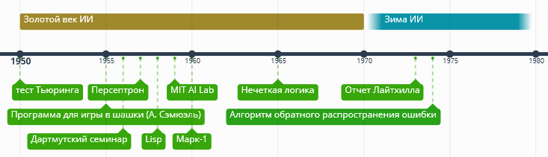
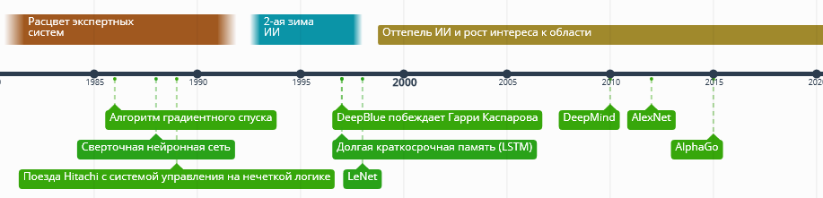
История

Slide 22
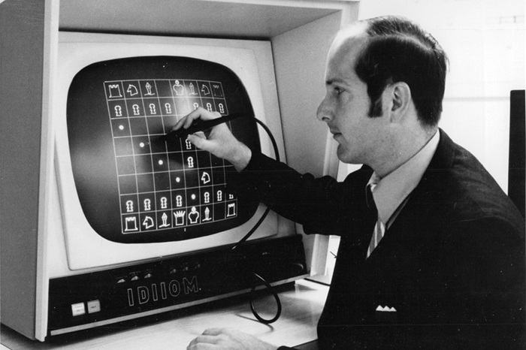
Понятие машинного обучения
А. Сэмюэл, 1959:
«Машинное обучение – область исследований, направленная на предоставление компьютерам возможности обучаться без необходимости явного их программирования»

Slide 23

Понятие машинного обучения
Т. М. Митчелл (1998):
«Компьютерная программа обучается на основании опыта E по отношению к некоторому классу задач T с мерой производительности P, если её производительность в решении задач T, измеренная мерой P, улучшается с приобретением опыта Е.»

Slide 24
Понятие машинного обучения
Пример: игра в шашки
  Задача T – выиграть партию в шашки
  Опыт Е – последовательность ходов и результатов – победа или поражение – к которому эта последовательность привела
  Мера производительности Р – вероятность выиграть в следующей партии

Slide 25

Почему машинное обучение так популярно сегодня?
В настоящее время наблюдается «возрождение» машинного обучения и значительный рост интереса к этой проблеме, по 2 основным причинам:
  у крупных компаний накопилось большое количество пользовательских данных для анализа (аккаунты, фотографии, данные об использовании)
  вычислительные мощности стали намного более доступны, в первую очередь – мощные видеокарты

Slide 26
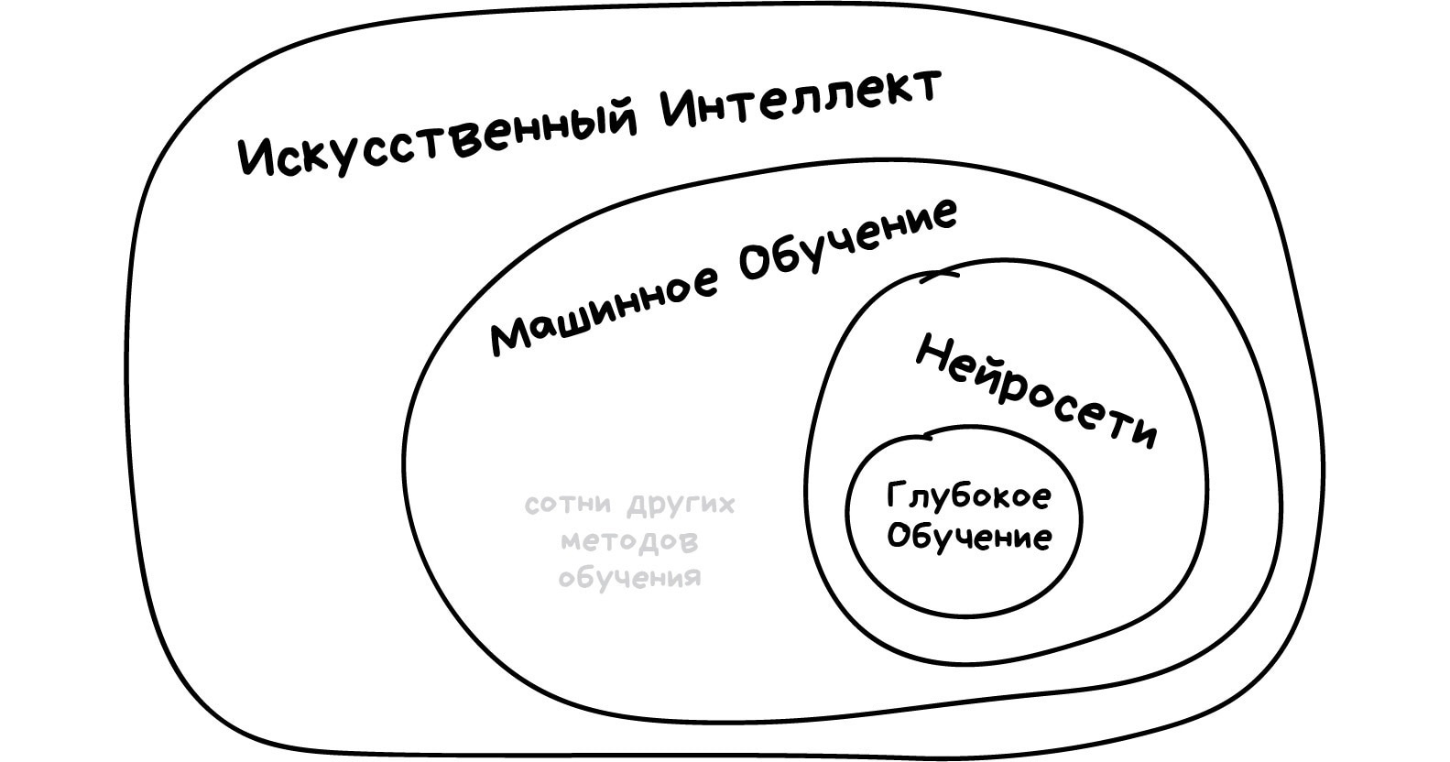
В чем разница?

Slide 27

Зонтик и дождь

Slide 28
Наиболее часто встречающиеся термины
Наука о данных (data science) – междисциплинарная область, которая представляет собой различные научные процессы, алгоритмы, инструменты и методы машинного обучения, помогающие находить общие закономерности и получать разумные выводы из исходных данных с использованием статистического и математического анализа.
Аналитика данных (data analytics) занимается проверкой существующей гипотезы и информации и отвечает на вопросы для лучшего и эффективного процесса принятия решений, связанных с бизнесом.

Slide 29
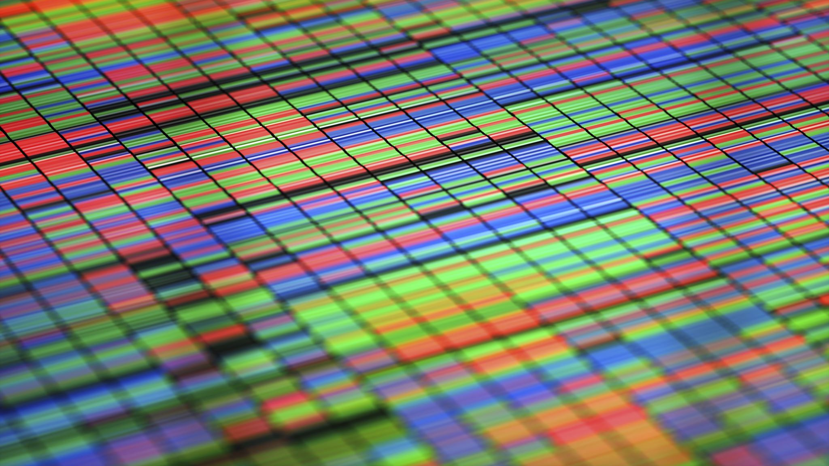
ФОРМЫ ПРЕДСТАВЛЕНИЯ ПЕРВИЧНЫХ ДАННЫХ

Slide 30
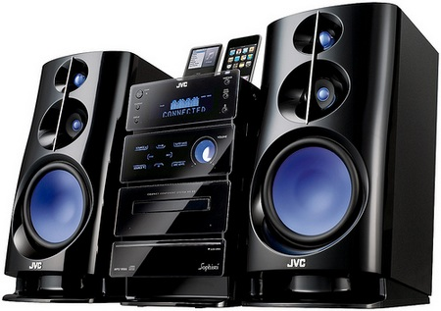


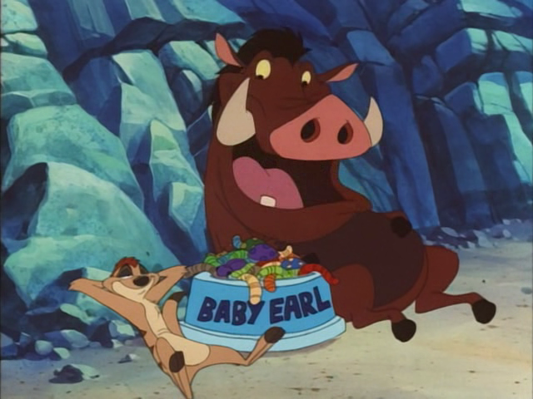

Виды первичной информации
Зрительная (визуальная)
Звуковая
Вкусовая
Тактильная
Обонятельная

Slide 31
Виды информации
Текстовая информация
Аудио информация
Графическая информация
Видео информация

Slide 32
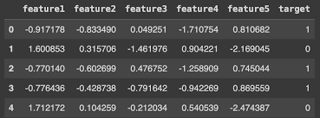
Числовые данные

Slide 33
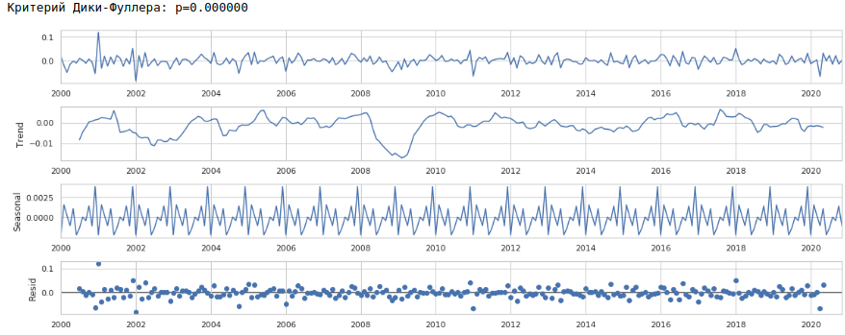
Временные ряды

Slide 34
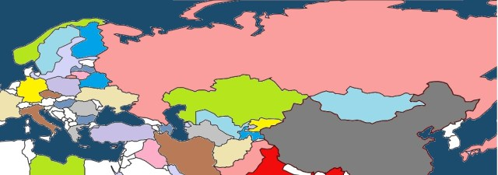
Категориальные данные (классы)

Slide 35
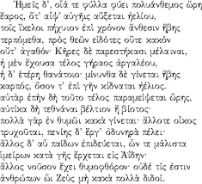
Текстовые данные (категориальные данные)

Slide 36
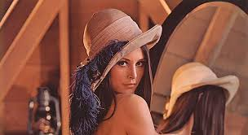
Графическая информация

Slide 37
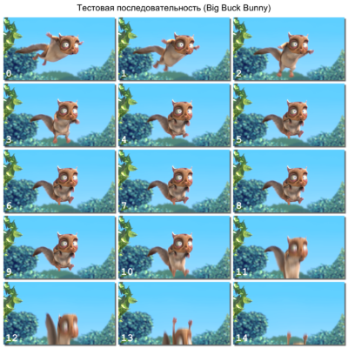
Видео

Slide 38
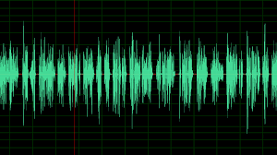
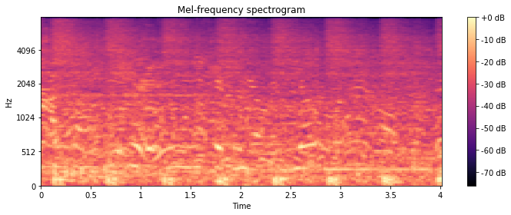
Аудио и речь

Slide 39
ПРЕДСТАВЛЕНИЕ ЧИСЛЕННЫХ ДАННЫХ. ТИПЫ ИЗМЕРЯЕМЫХ ФИЗИЧЕСКИХ ВЕЛИЧИН
Notes:
https://etu.ru/assets/files/Faculty-Fibs/Vvedenie-v-specialnost/Antonyuk.pdf

Slide 40
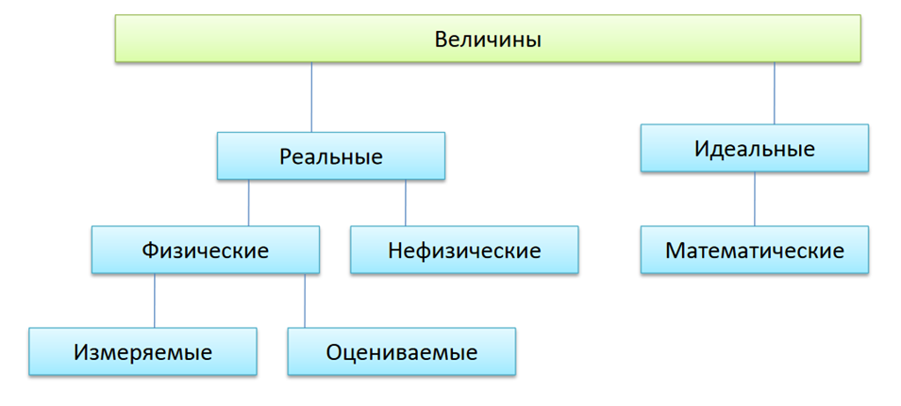
Типы физических величин
Notes:
Нефизические в гуманитарных науках ( экономике, философии)

Slide 41
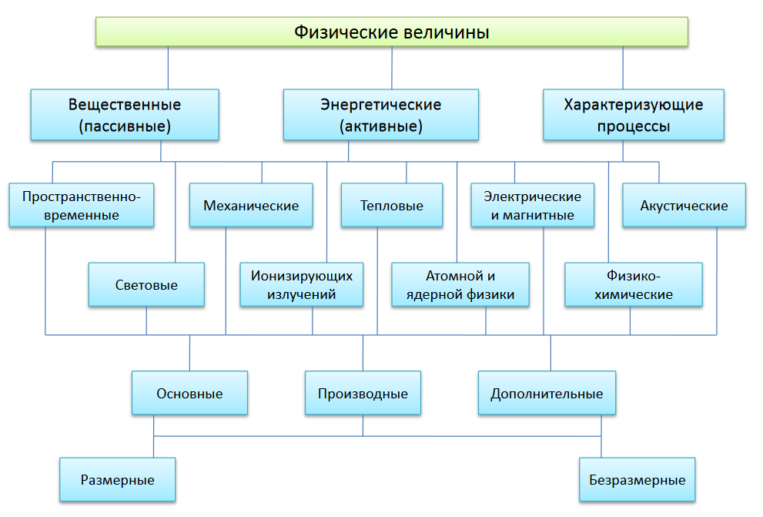
Типы физических величин

Slide 42
Типы физических величин
Виды шкал измерений
Условные шкалы
Шкалы наименований
Шкалы порядка
Метрические шкалы
Шкалы интервалов
Шкалы отношений
Абсолютные шкалы
Notes:
Шкалы наименований и порядка называют условные
(концептуальными), а шкалы интервалов и отношений — метрическими

Slide 43
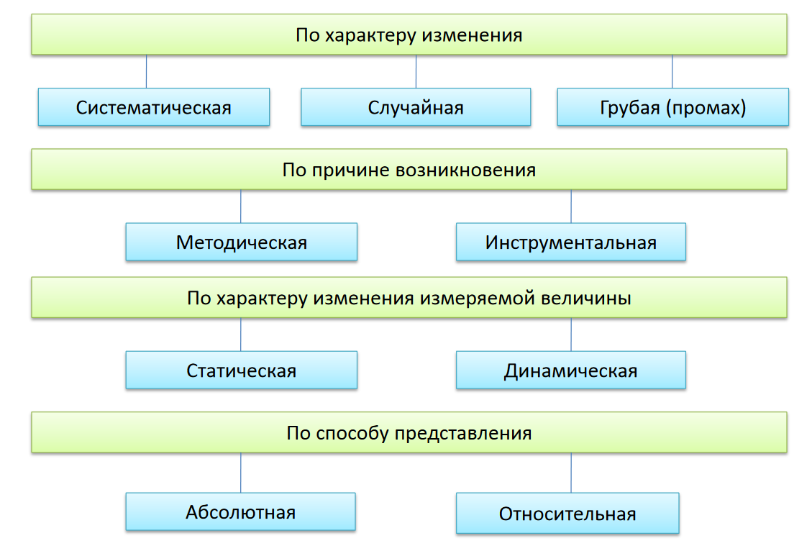
ПОГРЕШНОСТИ
Notes:
Абсолютная погрешность — погрешность измерения, выраженная в
единицах измеряемой величины, соответствует определению.
Относительная погрешность — погрешность измерения, выраженная
отношением абсолютной погрешности измерения к действительному или
измеренному значению измеряемой величины

Slide 44
Выделение статистик по выборкам для описания отдельных элементов информационных систем

Slide 45
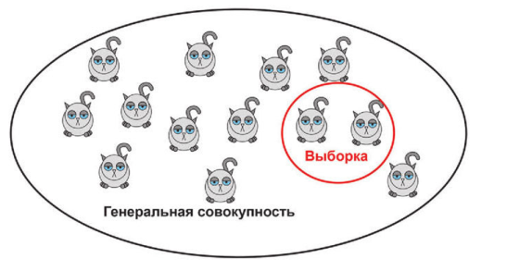
МАТЕМАТИЧЕСКАЯ СТАТИСТИКА
Существует три вида лжи: ложь, наглая ложь и статистика – М. Твен
Зачем нужны случайные величины?
  Явление можно описать случайной величиной, если на его исход влияет слишком много факторов, которые невозможно учесть
  Явление можно описать случайной величиной, если в опыте невозможно зафиксировать какие-либо условия возникновения этого явления
Зачем нужна статистика?
  Статистика позволяет оценивать параметры случайных величин на генеральной совокупности (всём множестве значений) по их выборке

Slide 46

Случайные величины
Случайная величина – измеримая величина, которая принимает одно из нескольких возможных значений с определенной вероятностью
например: количество очков игральной кости, цвет первого встреченного на улице котика
Реализация случайной величины – одно фиксированное значение, которое приняла случайная величина в результате опыта
например: после броска кубика выпало 6, после выхода на улицу был замечен серый котик
Выборка случайной величины – набор нескольких независимых реализаций случайной величины
например: результаты бросания кости 10 раз подряд, цвета первых четырех встреченных на улице котиков

Slide 47
Случайные величины
Дискретная случайная величина – случайная величина, которая может принимать значения из счётного (конечного или бесконечного) множества
например: пол котика, количество полосок на шерсти котика
Непрерывная случайная величина – случайная величина, множество значений которой является бесконечным и несчётным
например: длина хвоста котика в см

Slide 48
Случайные величины
Случайные величины называются независимыми, если исход одной из них не влияет на вероятности другой
например: достоинство и масть случайной карты из колоды игральных карт
Случайные величины называются зависимыми, если вероятности совместной реализации их значений отличаются от вероятностей их реализации по отдельности
например: рост и вес первого встреченного на улице котика

Slide 49
Точечные и интервальные оценки
Точечные оценки – оценки каких-либо характеристик СВ (обычно моментов) в виде одного значения
Интервальные оценки – оценки характеристик в виде интервала, в который оцениваемая величина попадает с некоторой вероятностью

Slide 50
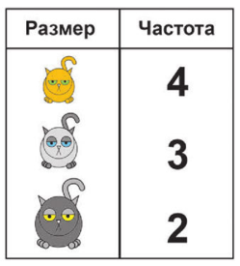
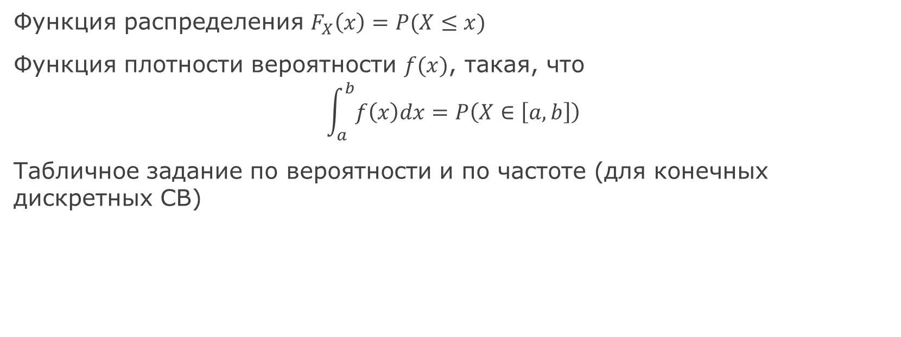
Способы задания случайной величины
Функция распределения $F_{X}\left(x\right)=P(X≤x)$
Функция плотности вероятности $f(x)$, такая, что
$$\int_{a}^{b}{f\left(x\right)dx}=P\left(X∈\left[a,b\right]\right)$$
Табличное задание по вероятности и по частоте (для конечных дискретных СВ)

Slide 51
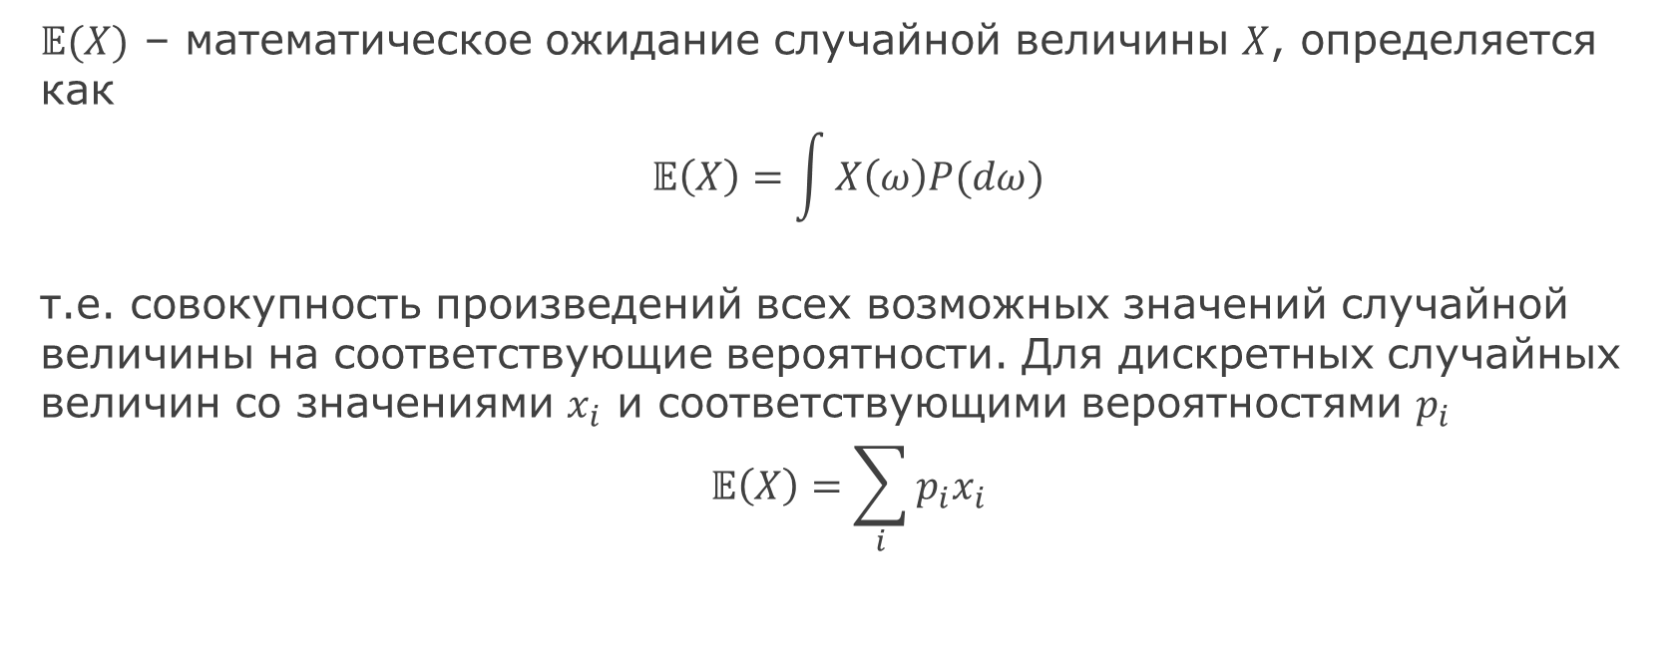
Моменты
$𝔼(X)$ – математическое ожидание случайной величины $X$, определяется как
$$𝔼\left(X\right)=\int{X\left(ω\right)P(dω)}$$
т.е. совокупность произведений всех возможных значений случайной величины на соответствующие вероятности. Для дискретных случайных величин со значениями $x_{i}$ и соответствующими вероятностями $p_{i}$
$$𝔼\left(X\right)=\sum_{i}{p_{i}x_{i}}$$

Slide 52
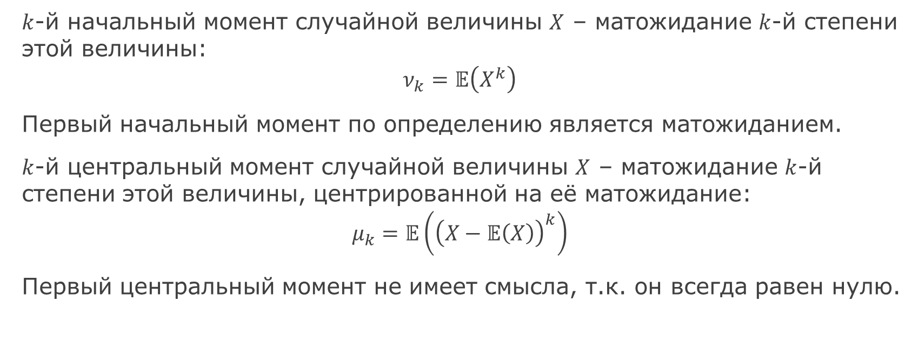
Моменты
$k$-й начальный момент случайной величины $X$ – матожидание $k$-й степени этой величины:
$$ν_{k}=𝔼\left(X^{k}\right)$$
Первый начальный момент по определению является матожиданием.
$k$-й центральный момент случайной величины $X$ – матожидание $k$-й степени этой величины, центрированной на её матожидание:
$$μ_{k}=𝔼\left({\left(X−𝔼\left(X\right)\right)}^{k}\right)$$
Первый центральный момент не имеет смысла, т.к. он всегда равен нулю.

Slide 53


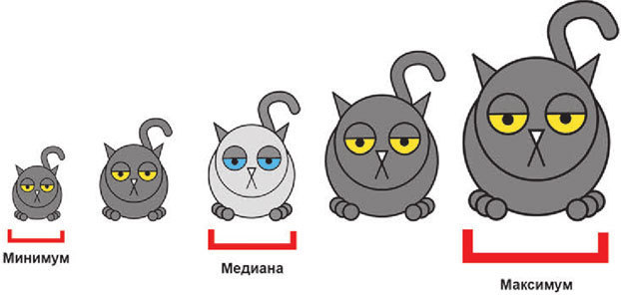
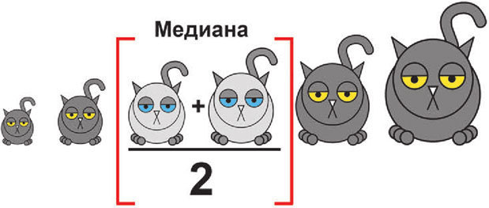
Меры центральной тенденции
Мода
Медиана

Slide 54
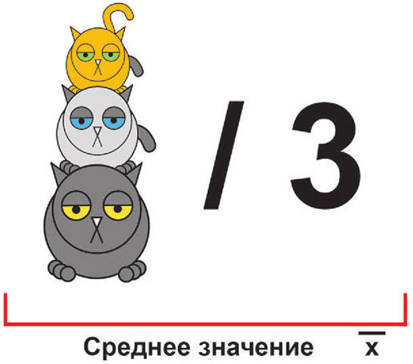
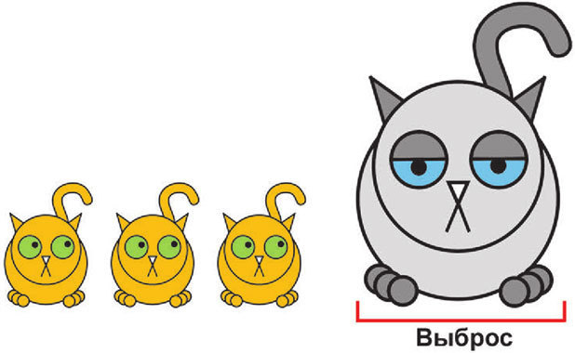
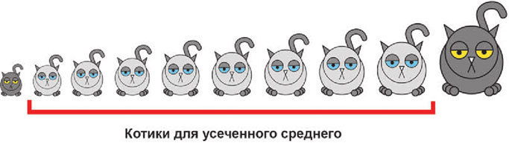
Меры центральной тенденции
Среднее
значение
Выброс
Усеченное
среднее

Slide 55
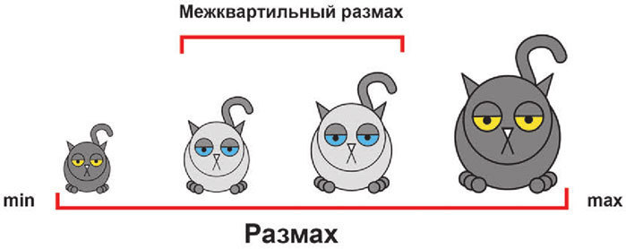
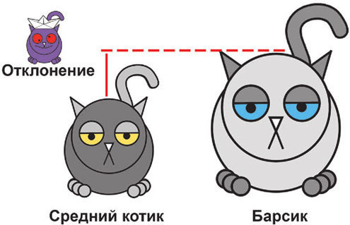
Меры изменчивости
Размах
Отклонение

Slide 56
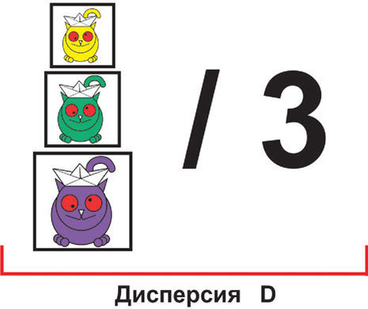

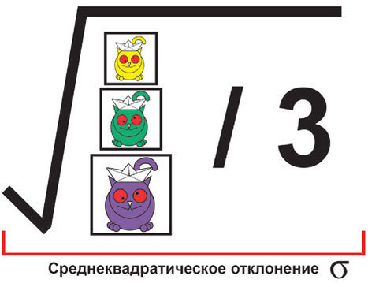
Меры изменчивости
Дисперсия
Среднеквадратичное отклонение
Среднее отклонение

Slide 57
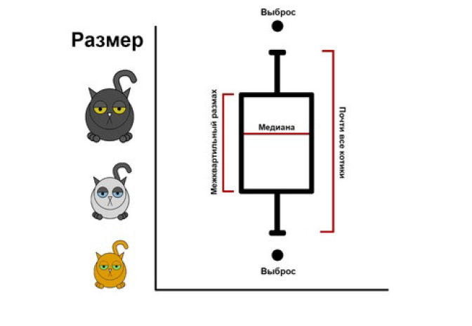
Ящик с усами (boxplot)

Slide 58
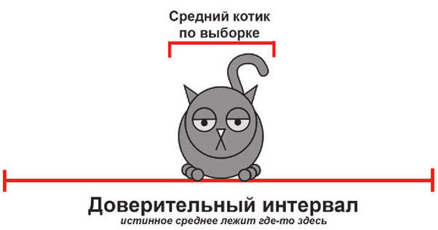
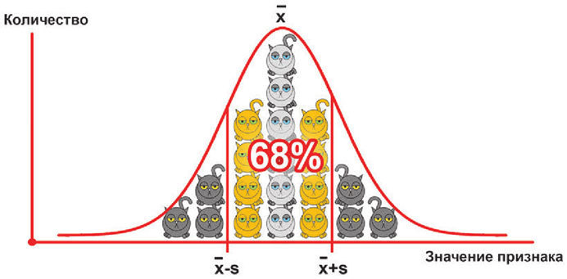
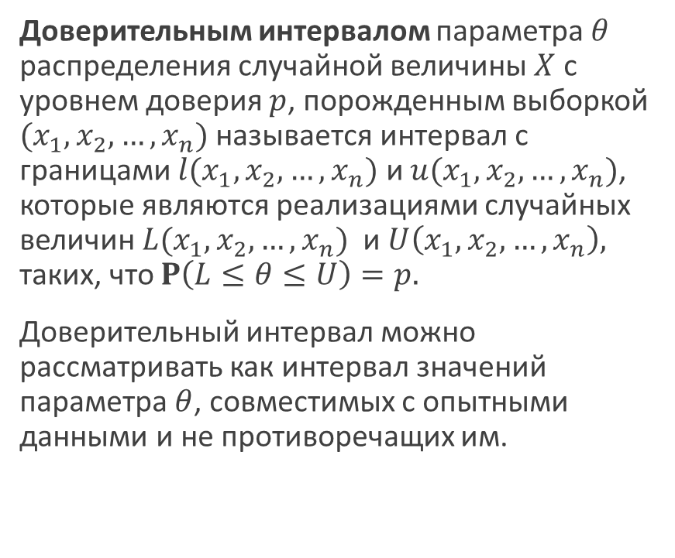
Доверительный интервал
Доверительным интервалом параметра $θ$ распределения случайной величины $X$ с уровнем доверия $p$, порожденным выборкой $(x_{1}, x_{2},…, x_{n})$ называется интервал с границами $l(x_{1}, x_{2},…, x_{n})$ и $u(x_{1}, x_{2},…, x_{n})$, которые являются реализациями случайных величин $L(x_{1}, x_{2},…, x_{n})$ и $U\left(x_{1}, x_{2},…, x_{n}\right),$ таких, что $P\left(L≤θ≤U\right)=p.$
Доверительный интервал можно рассматривать как интервал значений параметра $θ$, совместимых с опытными данными и не противоречащих им.

Slide 59
Почему почти не используется доверительные интервалы в ML?

Slide 60
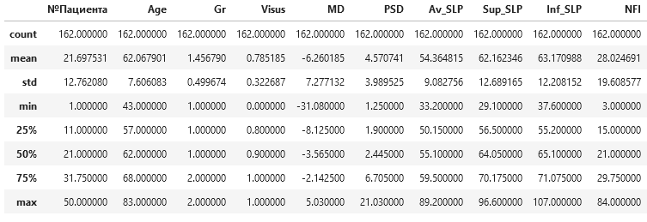
Описательная статистика
(summary statistics)
print(dataset.describe())

Slide 61
Запомнить!!!!
1) Модель — это статистическая оценка, обученная на случайной выборке.
2) В машинном обучении статистика — это не про формулы,
а про понимание, можно ли вообще доверять этим данным.
3) Если вы не можете описать датасет статистически —
вы не готовы его моделировать, а значит не можете сдать лабораторную, проект !!!!!!!

Slide 62

Вопросы, встречающиеся на собеседованиях
Как определить является ли монета поддельной?
Что такое закон больших чисел?
Что означает ошибка отбора (selection bias)?
Что обычно подразумевается под ошибкой выжившего (survivorship Bias)?
Есть ли отличия между матожиданием и средним значением?
Что такое выбросы (outliers) и как с ними бороться?
Что такое нормальное распределение? Центральная предельная теорема?
Опишите датасет статистически
Найдите потенциальные проблемы в данных
Объясните, почему модель может вести себя нестабильно

